Slide 1
Ежегодный городской смотр-конкурс
«Московский двор – спортивный двор»
Номинация:
«Лучшая физкультурно-спортивная организация» среди физкультурно-спортивных организаций, предоставляющих физкультурно-оздоровительные услуги по месту жительства гражданам в городе Москве

Slide 2
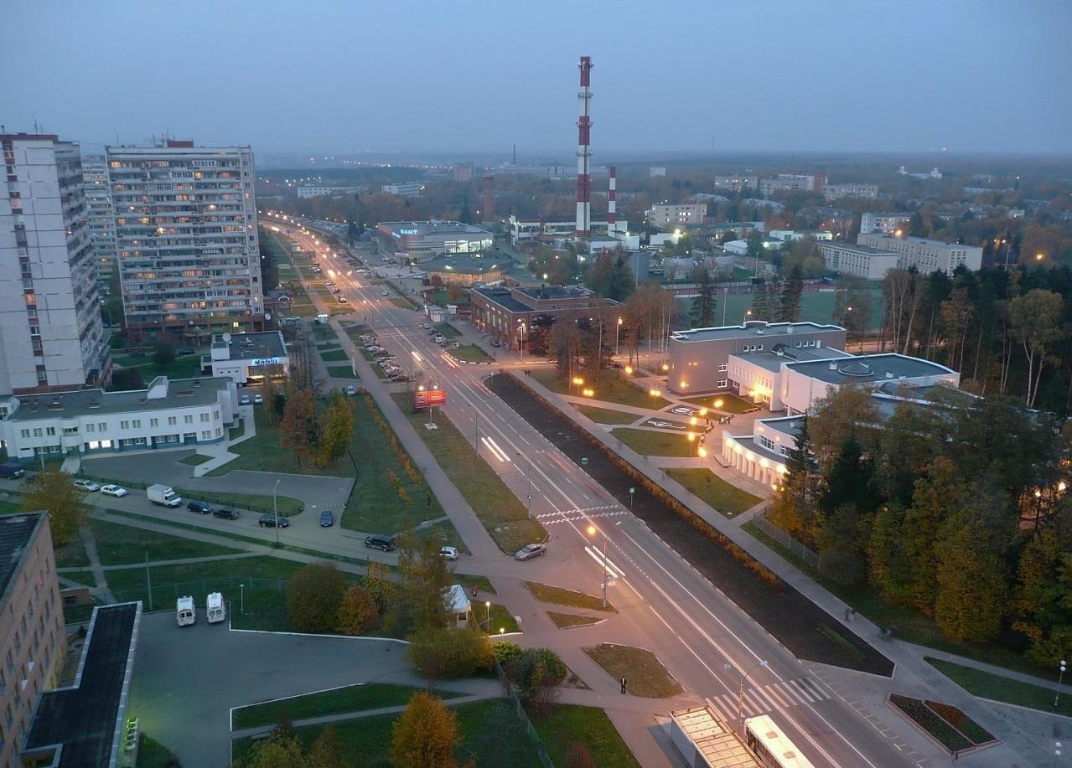
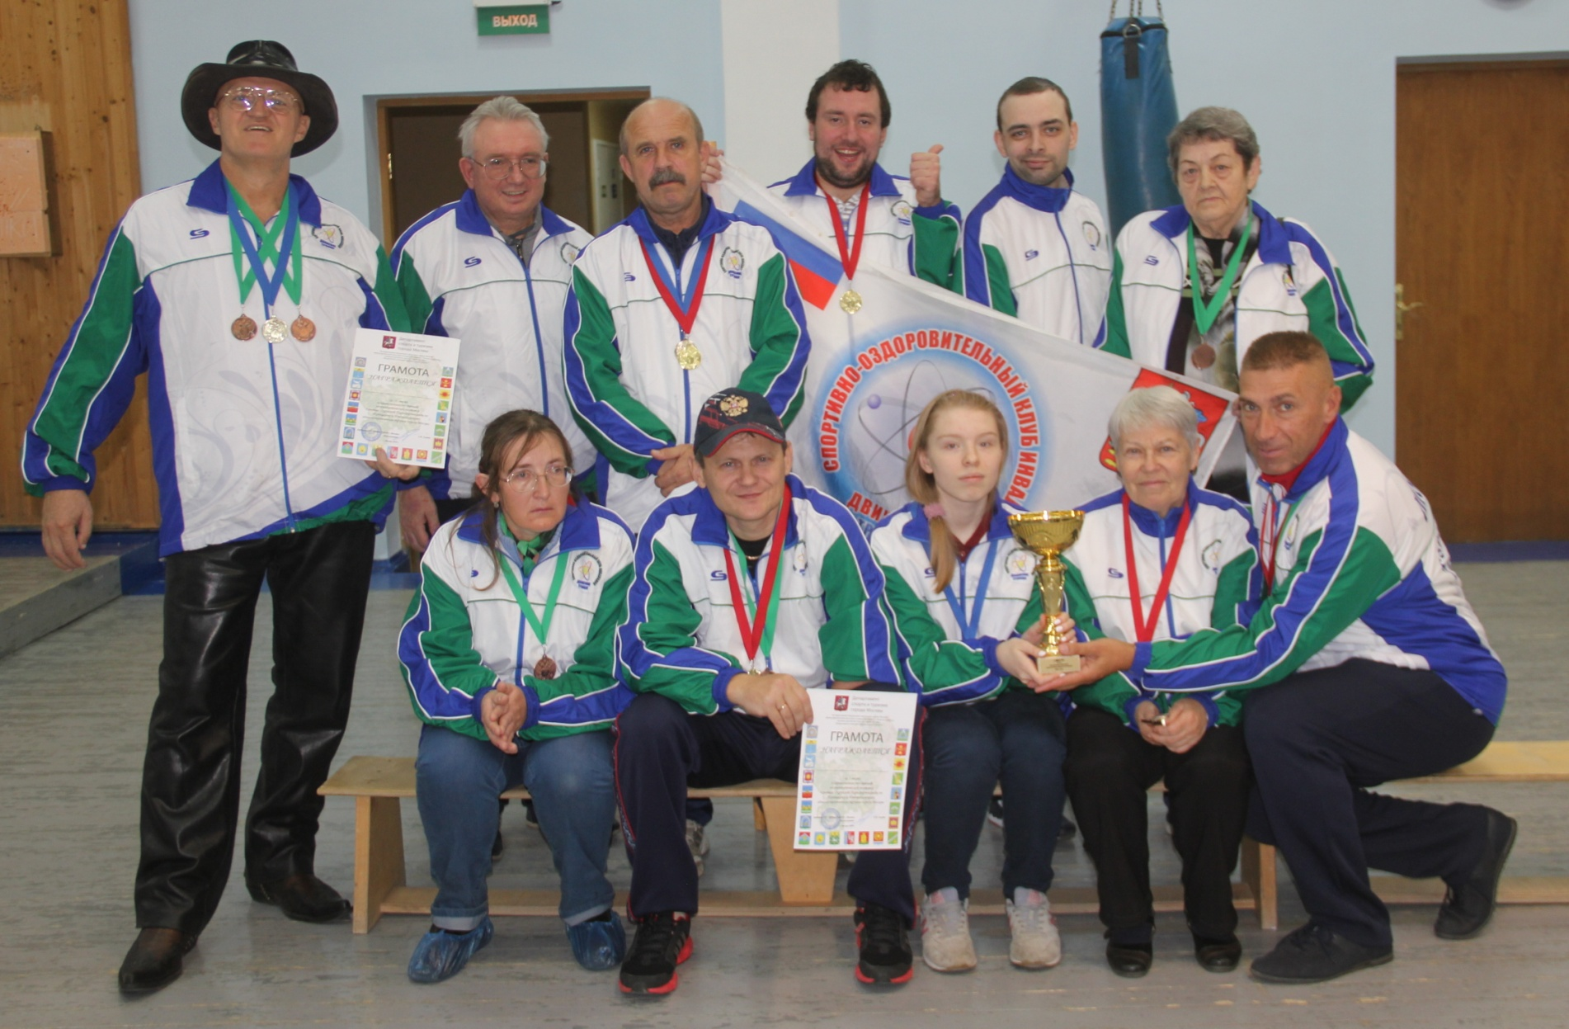
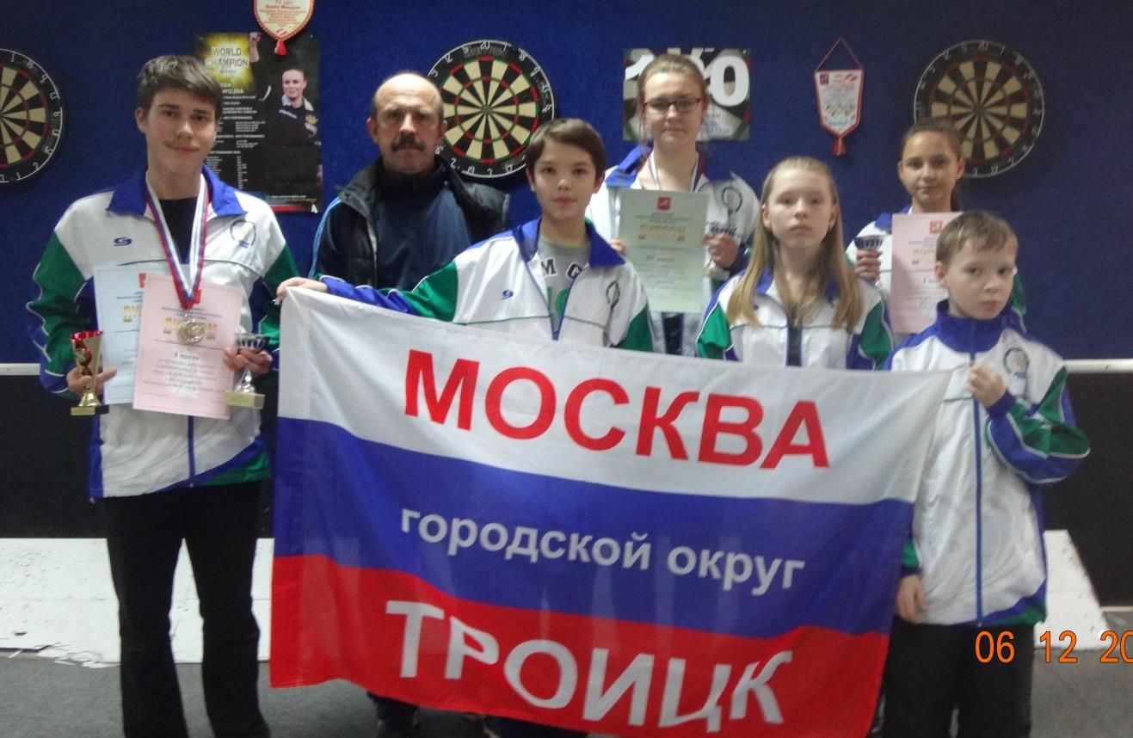
Муниципальное автономное учреждение физической культуры и спорта «Спортивно-оздоровительный клуб инвалидов «Движение» городской округ Троицк в городе Москве

Slide 3
В МАУ ФКиС «Спортивно-оздоровительный клуб инвалидов «Движение» на постоянной основе занимаются почти 100 человек с ограниченными возможностями здоровья, в т.ч. 30 детей и подростков с ограничениями жизнедеятельности и 12 молодых инвалидов (до 30 лет) в секциях:
бочча;
дартс;
шашки;
бильярдный спорт;
лечебная физкультура;
оздоровительное плавание;
конный спорт и иппотерапия;
настольные спортивные игры;
стрельба из пневматического оружия.
На базе МАУ ФКиС СОКИ «Движение» организованы занятия для учащихся ГБОУ города Москвы Троицкий реабилитационно-образовательный центр "Солнышко».
Многие дети, поверив в свои силы, довольно успешно занимаются различными видами адаптивного спорта!

Slide 4
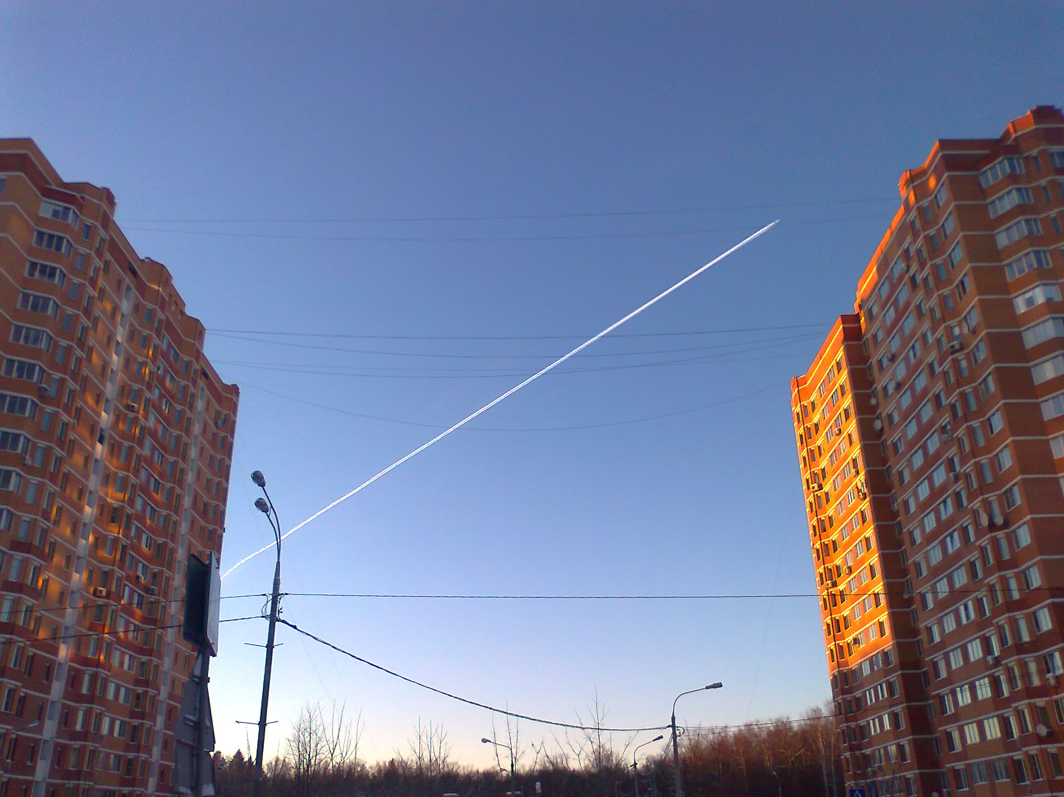
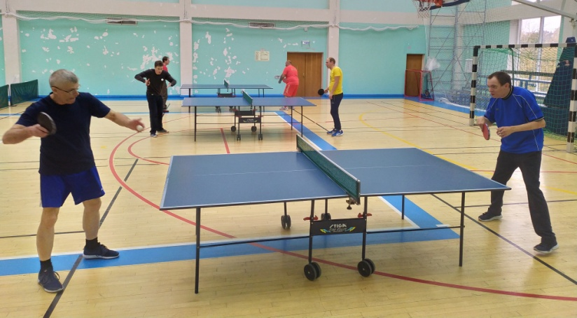
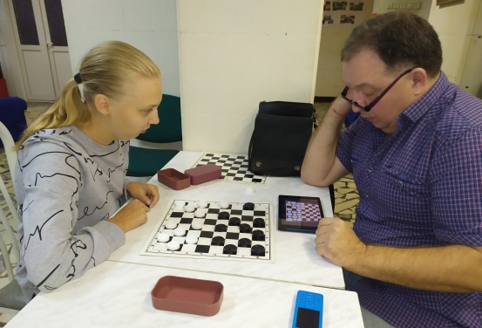
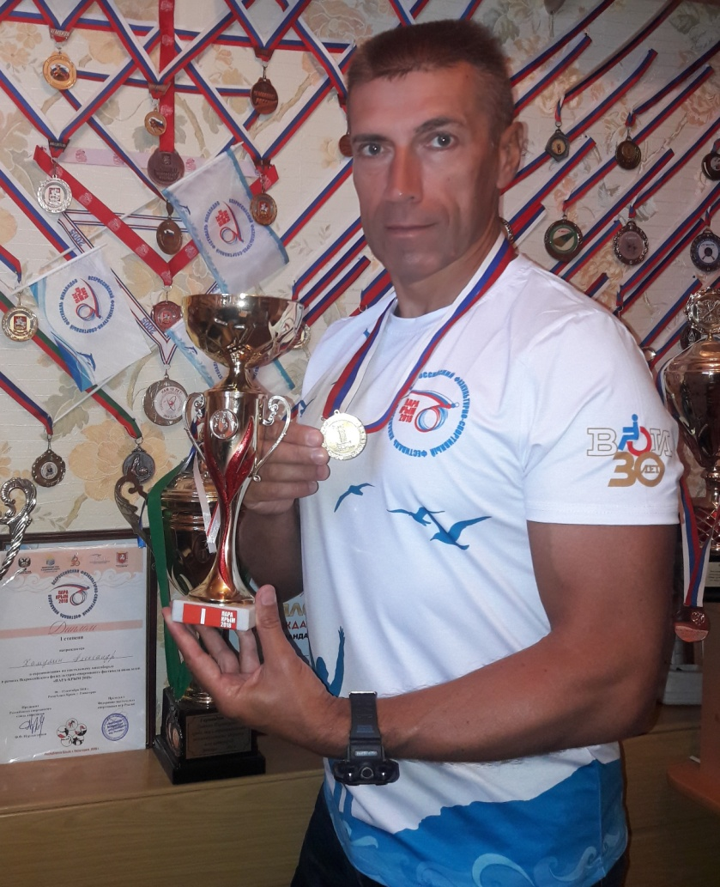
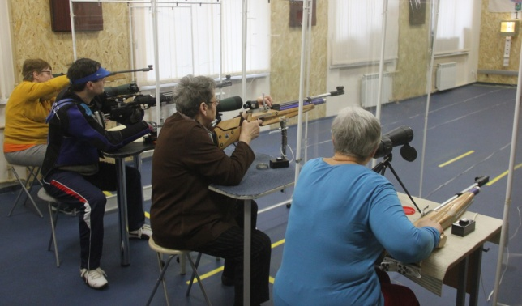
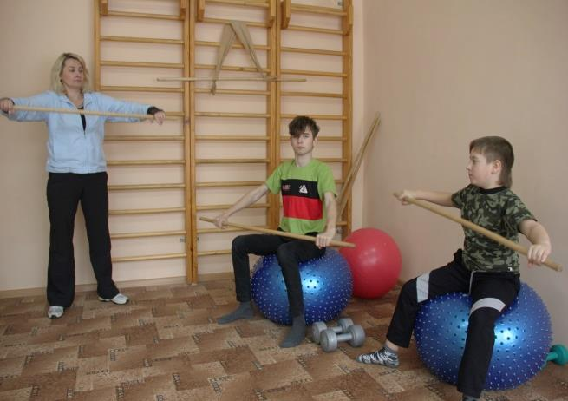
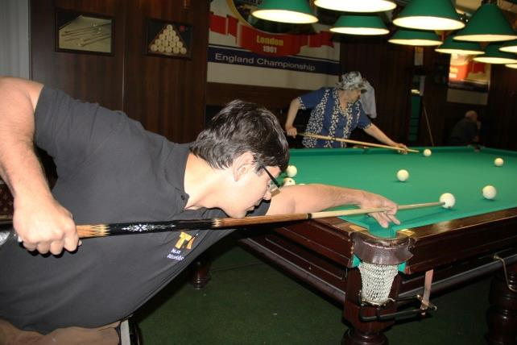
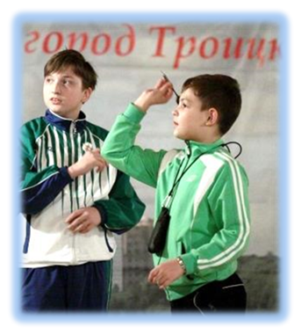
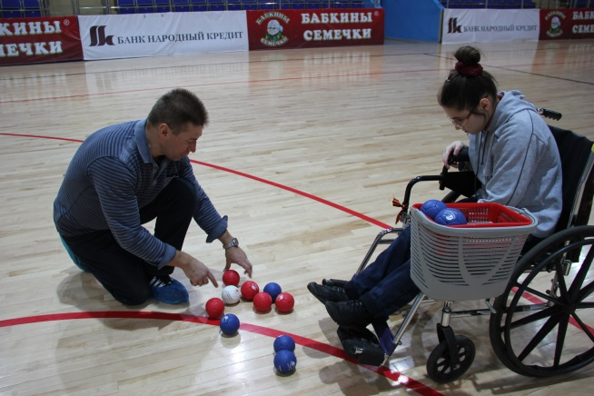
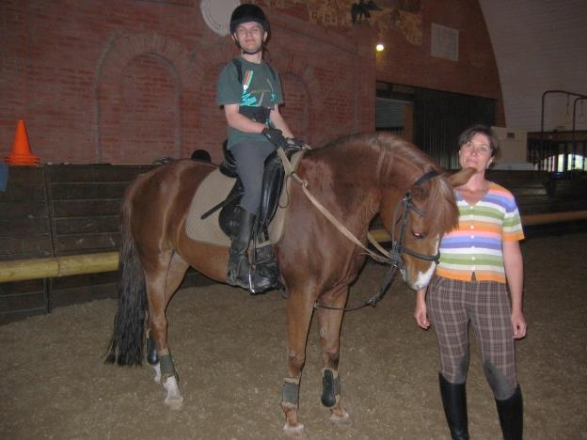
За 15 лет организована работа спортивных и оздоровительных секций, которые посещают почти 100 человек с ограниченными возможностями здоровья, в т.ч. 30 детей и подростков с ограничениями жизнедеятельности и 12 молодых инвалидов (до 30 лет)! Сейчас в клубе 9 направлений: конный спорт, стрельба из пневматического оружия, бочча, дартс, бильярд, настольный теннис, шашки, оздоровительное плавание, лечебная физическая культура, настольные спортивные игры.

Slide 5
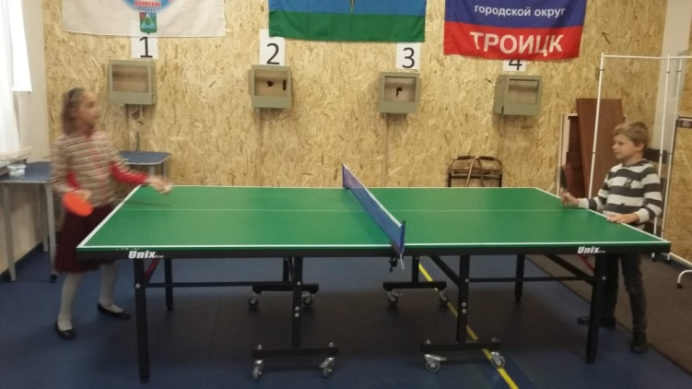
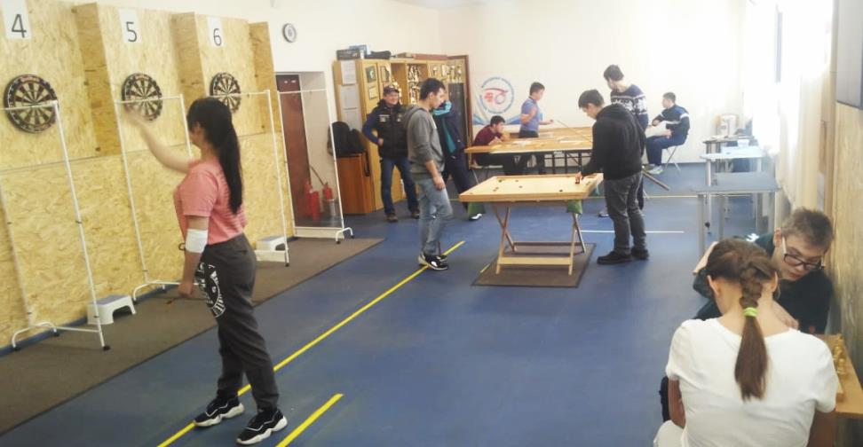
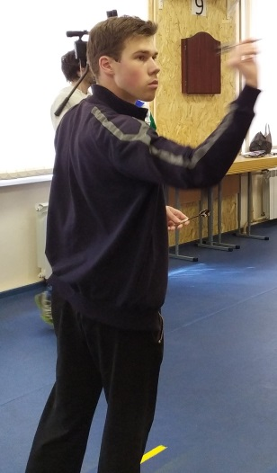
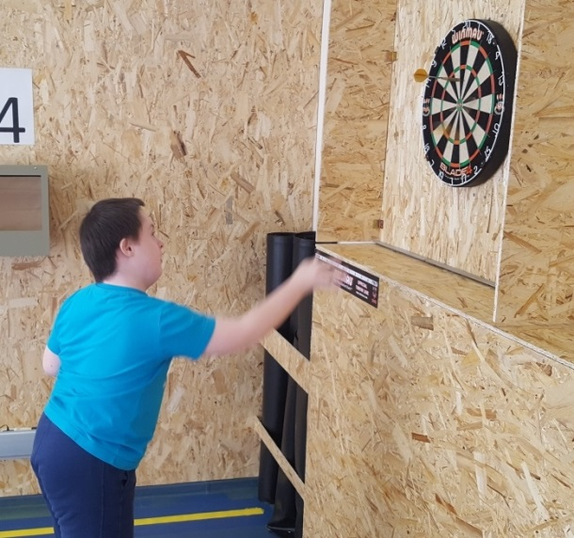
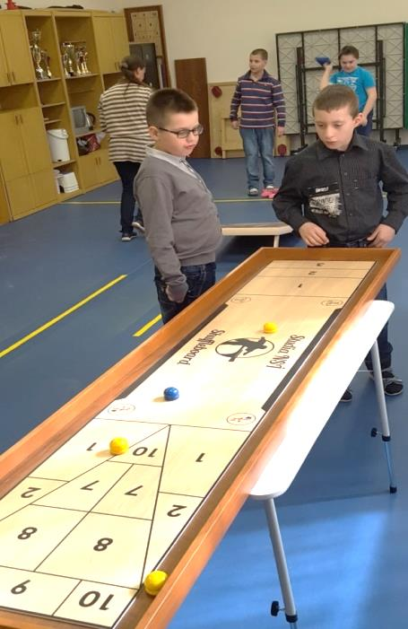
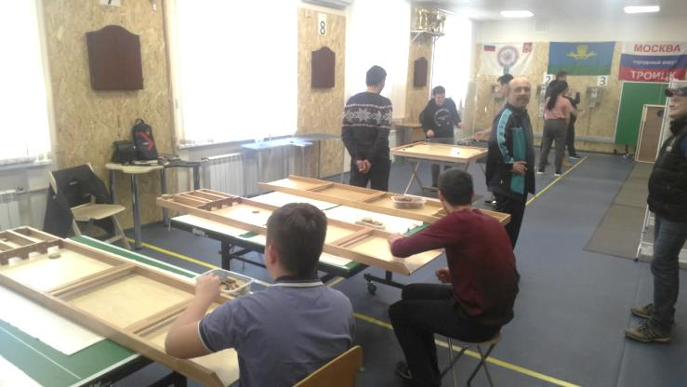
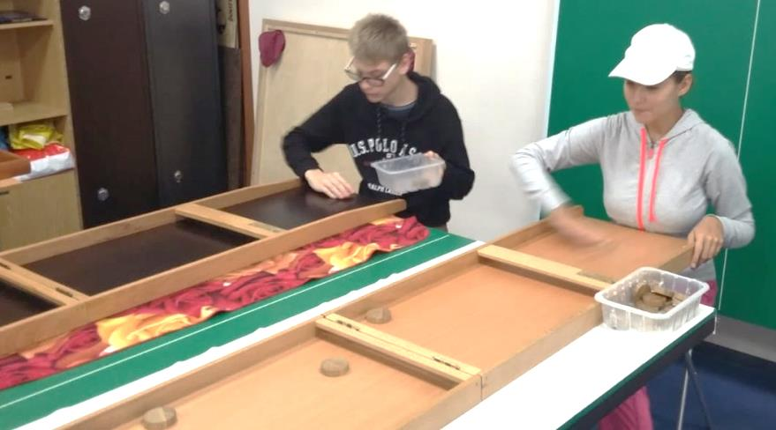
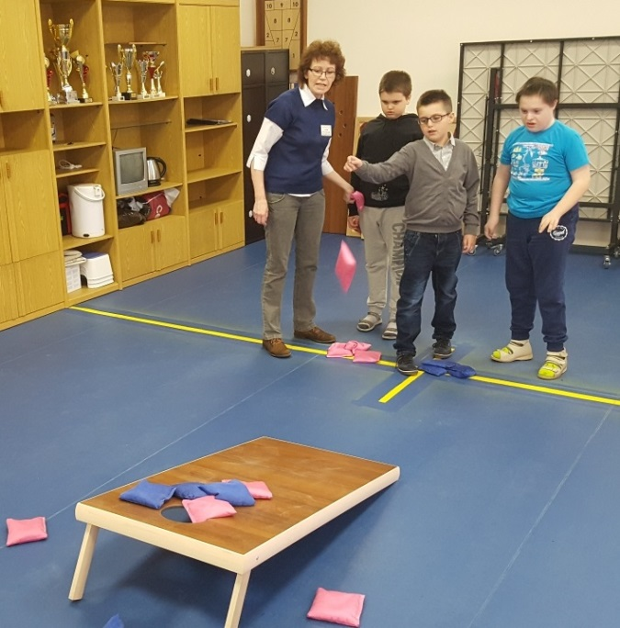
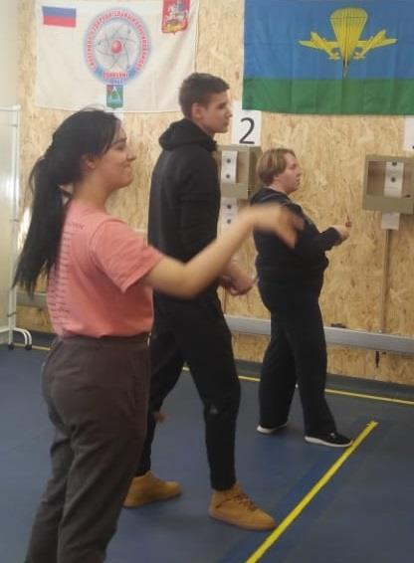
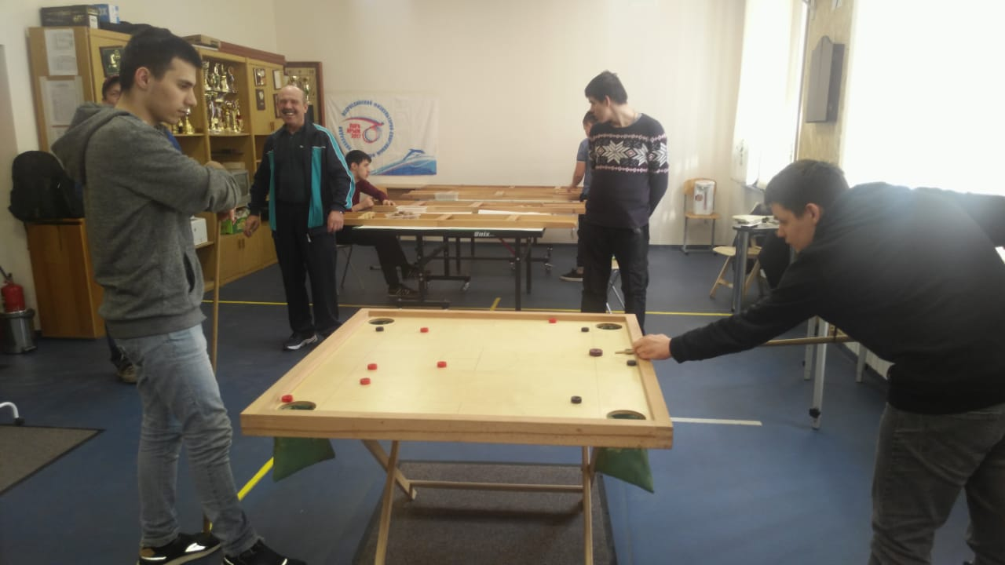
ДЛЯ ВОСПИТАННИКОВ РЕАБИЛИТАЦИОННОГО ЦЕНТРА «СОЛНЫШКО» организованы тренировочные занятия по настольным спортивным играм и дартс, систематически проводятся соревнования, что способствует повышению самооценки детей-инвалидов.

Slide 6
Количество проведенных физкультурно-спортивной организацией
физкультурных и спортивных мероприятий.
В 2018-2019 г.г. сотрудники МАУ ФКиС «Спортивно-оздоровительный клуб инвалидов «Движение» провели более 50 мероприятий, в том числе с участием детей, подростков с ограничениями жизнедеятельности и молодых инвалидов:
бочча;
дартс;
шашкам;
новус (морской бильярд);
жульбак (настольная спортивная игра);
корнхолл (настольная спортивная игра);
кульбутто (настольная спортивная игра);
стрельба из пневматического оружия (винтовка и пистолет);
мастер-классы по НСИ и спортивной стрельбе в рамках городских и региональных мероприятий;
Первая Спартакиада трудовых коллективов г.о.Троицк в г.Москве;
Окружные соревнования, в т.ч. среди детей-инвалидов
Чемпионаты Троицка для всех желающих по дартс, жульбак, стрельбе.

Slide 7
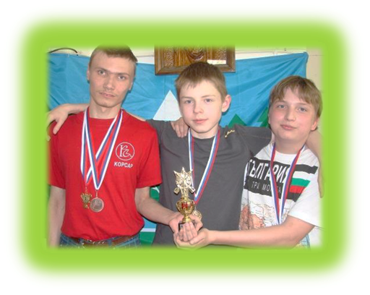
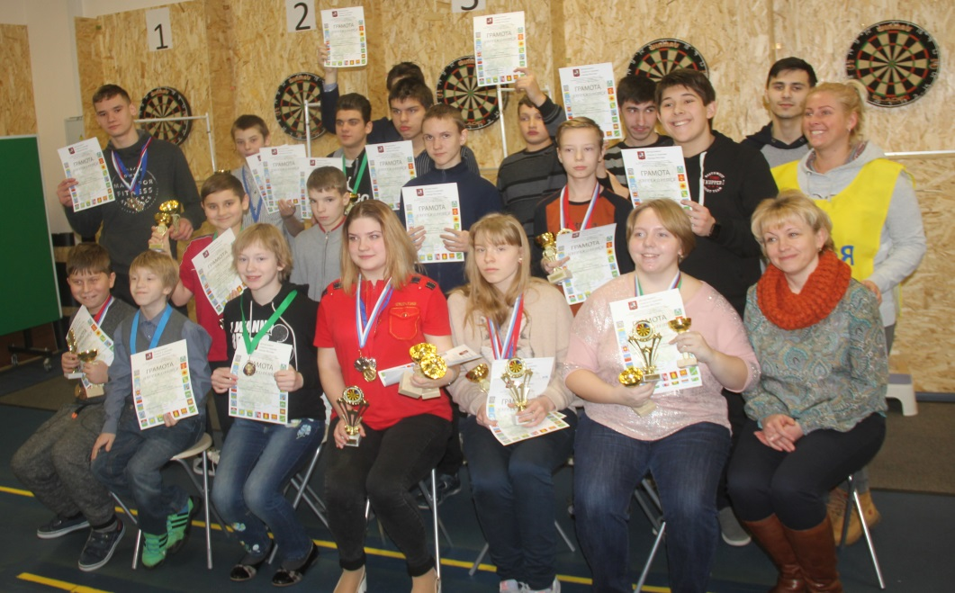
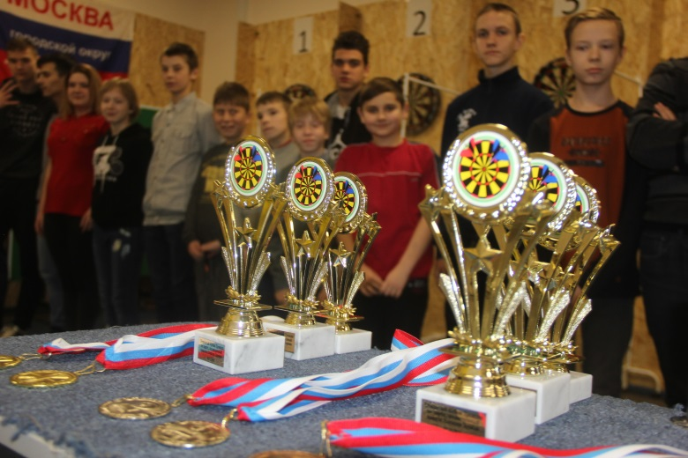
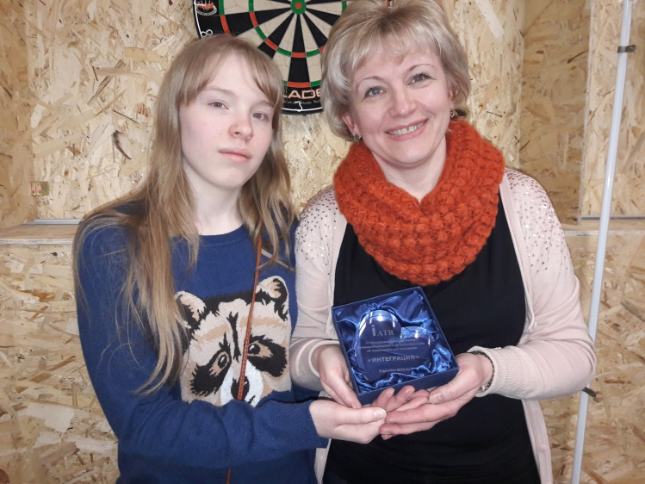
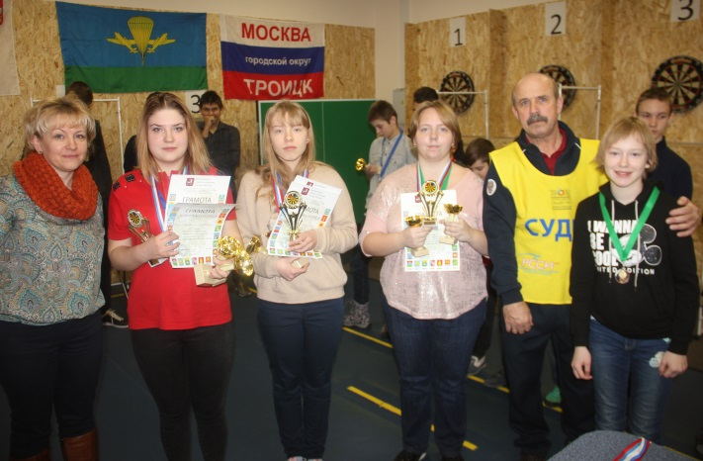
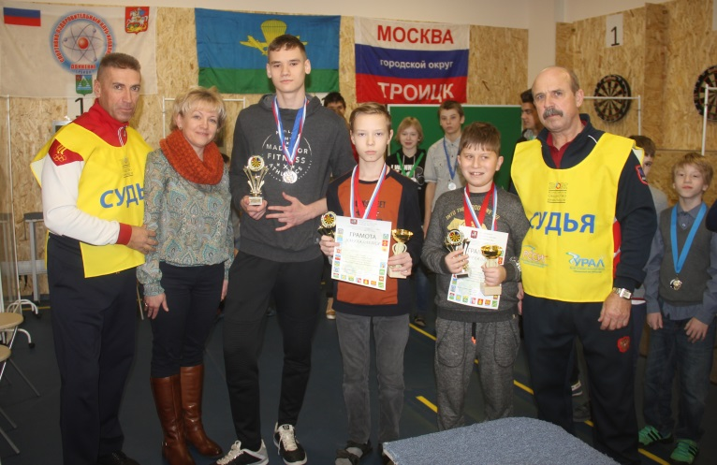
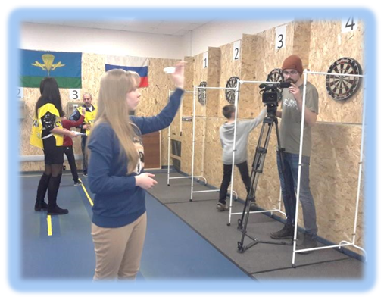
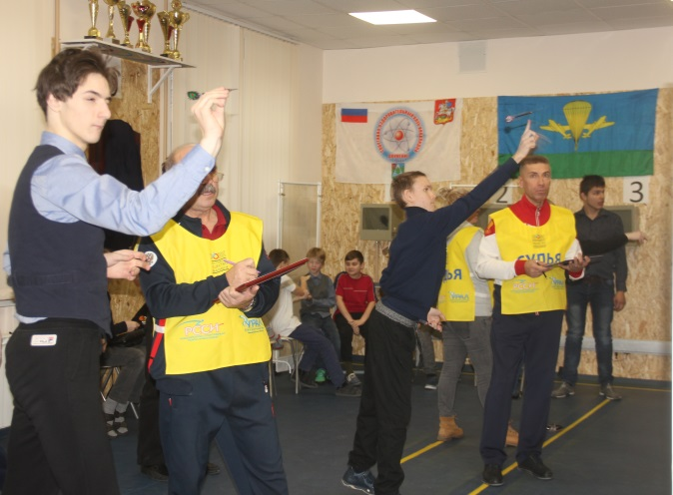
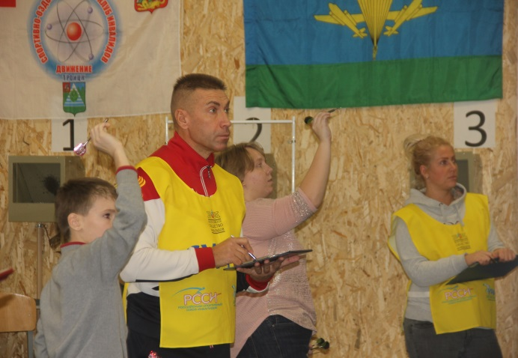
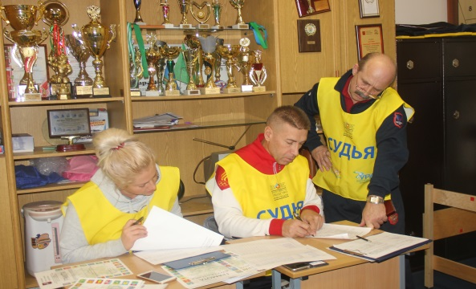
Традиционно МАУ ФКиС СОКИ «Движение» проводит Открытый Кубок городского округа Троицк в городе Москве по дартс, посвящённый памяти Алексея Зорина! В нем принимают участие как дети с ограничениями жизнедеятельности, так и не имеющие таковых. Награды призерам вручает мама Алёши, а его сестра Влада сама соревнуется и в 2017-2018 г.г. становилась победителем.

Slide 8
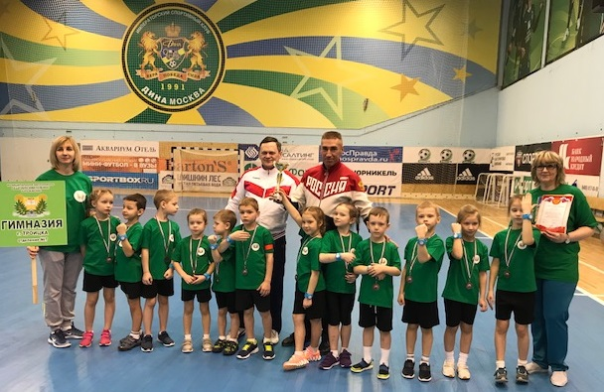
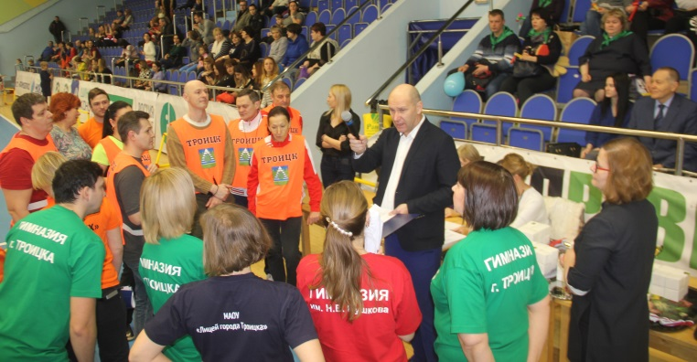
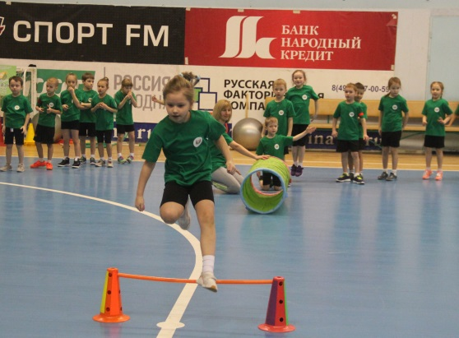
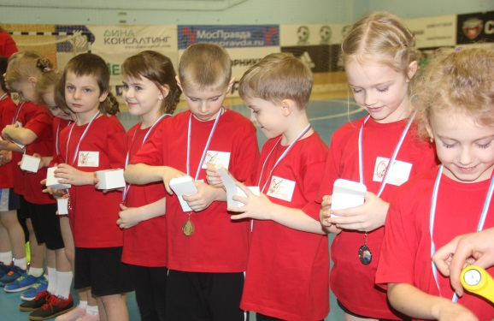
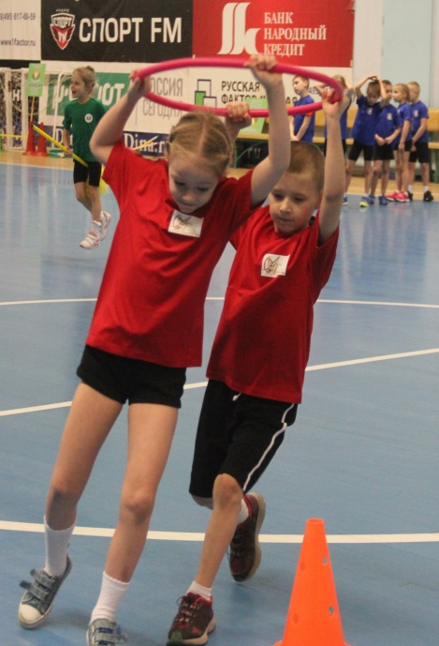
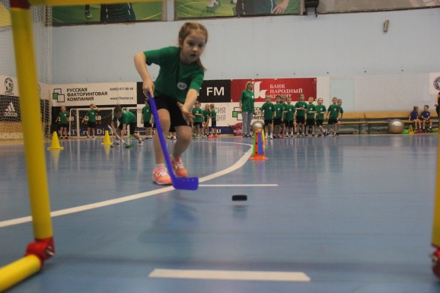
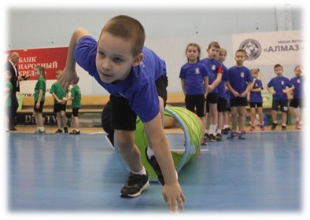
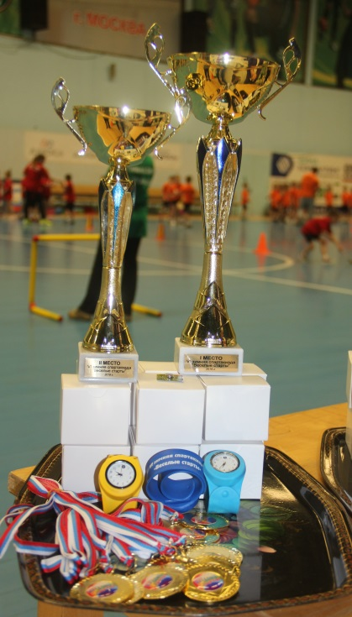
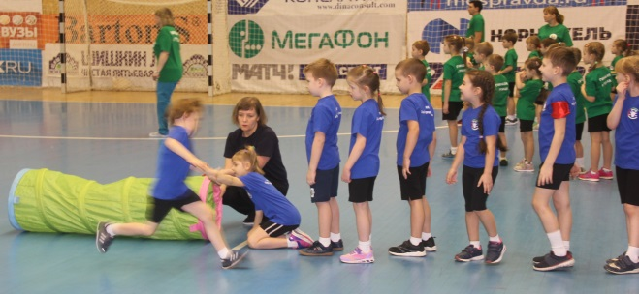
28 февраля во Дворце спорта «Квант» прошла 6-я зимняя Спартакиада среди дошкольных учреждений, в которой приняли участие воспитанники всех 8-ми детских садов Троицка. Их отчаянная борьба держала в напряжении до последнего мгновения. Призеров разделили буквально 5 секунд. Все 96 участников получили медали и наручные часы, а лучшим командам вручили кубки. Судьями соревнований были и сотрудники МАУ ФКиС СОКИ «Движение».

Slide 9
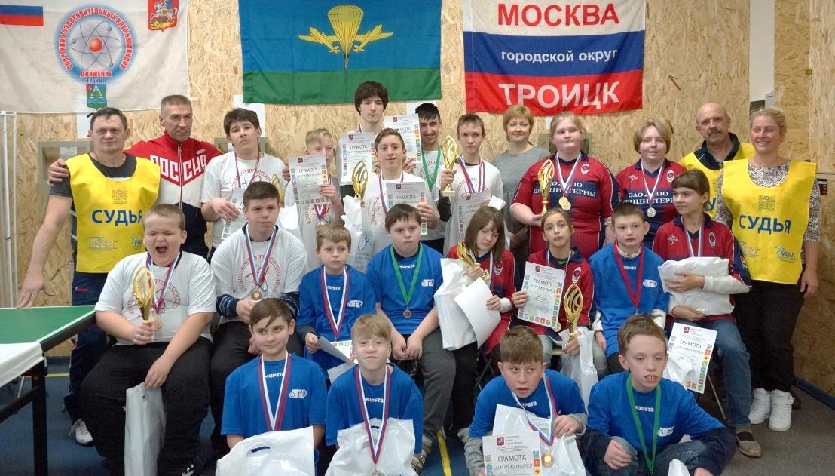
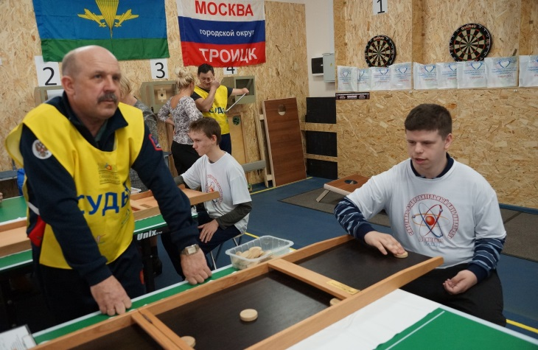
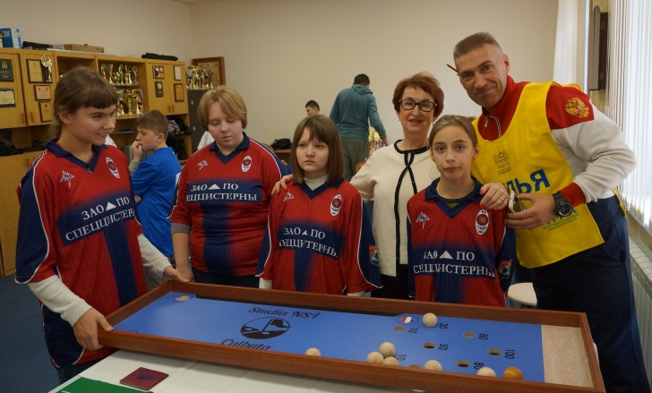
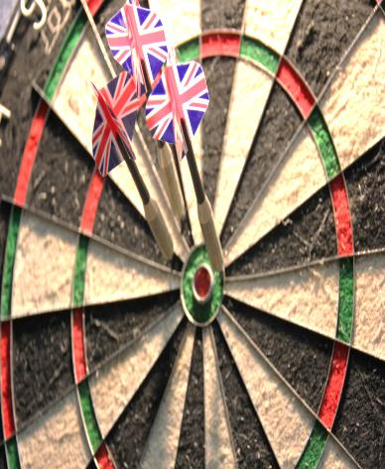
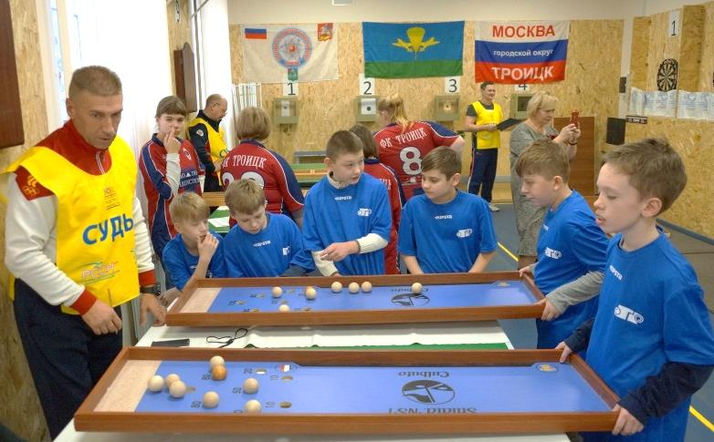
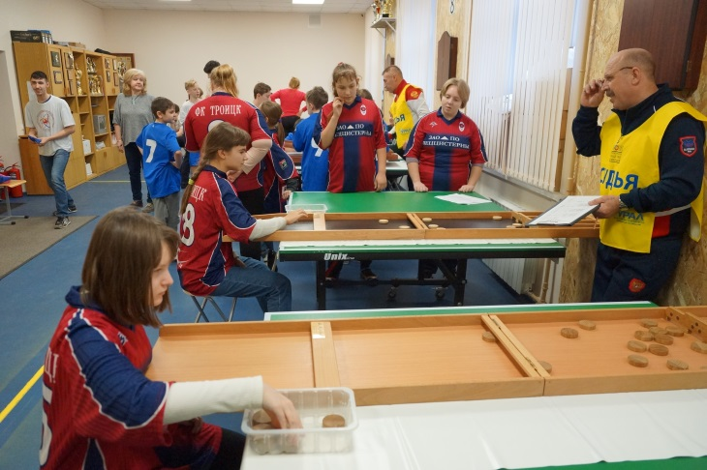
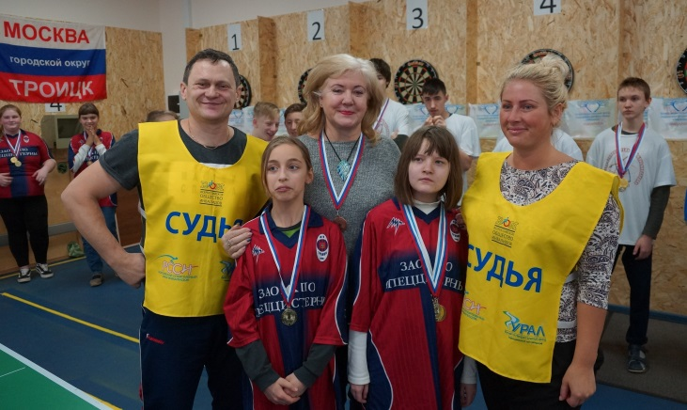
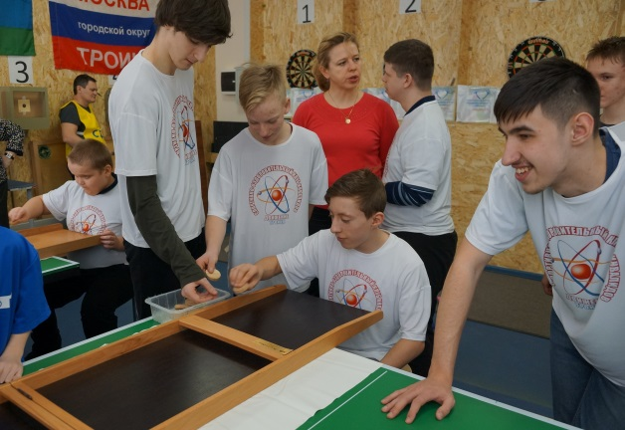
Спустя 3 часа в специализированном зале МАУ ФКиС СОКИ «Движение» состоялись Вторые Окружные соревнования по настольным спортивным играм для детей с ограничениями жизнедеятельности, проживающих в Троицком и Новомосковском административных округах! Его соорганизаторами стали: ОСРДИ ТиНАО, ГБУ «Центр ФКиС ТиНАО, Благотворительного фонда поддержки детей и семьи «Малыш» (руководитель Кузькина Т.П.)

Slide 10
СПЕЦИАЛИСТЫ МАУ ФКИС СОКИ «ДВИЖЕНИЕ» постоянно оказывают содействие в проведении физкультурно-спортивного праздника для воспитанников реабилитационного центра «Солнышко»! Член сборной России по паракаратэ Сергей Семайкин («Мастер спорта России» на одном из них продемонстрировал свое мастерство владения телом и духом!

Slide 11
в 13 часов
В канун Дня Победы в Великой Отечественной войне сотрудники МАУ ФКиС СОКИ «Движение» провели соревнования по настольной спортивной игре «жульбак»:
5 мая для воспитанников ГБОУ города Москвы Троицкий реабилитационно-образовательныого центра "Солнышко», а
7 мая все желающие могли принять участие в Чемпионате городского округа Троицк в городе Москве.

Slide 12
В ДЕНЬ ЗАЩИТЫ ДЕТЕЙ ДЛЯ ВОСПИТАННИКОВ РЕАБИЛИТАЦИОННОГО ЦЕНТРА «СОЛНЫШКО» СОТРУДНИКИ МАУ ФКИС «СПОРТИВНО-ОЗДОРОВИТЕЛЬНЫЙ КЛУБ ИНВАЛИДОВ «ДВИЖЕНИЕ» ПРОВЕЛИ ПЕРВЕНСТВО ПО НАСТОЛЬНОЙ СПОРТИВНОЙ ИГРЕ «КОРНХОЛЛ»

Slide 13
«ДЕНЬ СЕМЬИ, ЛЮБВИ И ВЕРНОСТИ»! Этот замечательный праздник троицкие дети с ограничениями жизнедеятельности отметили на территории МАУ СОБ «Лесная». Организатор – Ефимова Ю.Г. – руководитель ОСРДИ ТиНАО, а помогли ей ГБУ «Центр ФКиС ТиНАО, МРО "Троицк" МГО ВОИ, МАУ ФКиС СОКИ «Движение». Дети узнали об истории праздника, а затем, несмотря на дождь с азартом участвовали в «Веселых стартах», получив заслуженные награды!

Slide 14
«Солнышко стартует!» - под таким названием во Дворце спорта «Квант» проходит веселая эстафета, организованная совместно с Реабилитационным центром «Солнышко». Она всегда вызывает огромный интерес не только у детей, но и у их родителей. Специалисты МАУ ФКиС СОКИ «Движение» всегда готовы помочь в проведении праздника.

Slide 15
«МОСКВА – ГОРОД ДЕТСТВА!» - праздник, прошедший в гарнизоне Ватутинки (поселение Десеновское) 5 сентября, украсил мастер-класс по настольным спортивным играм, который провел инструктор АФК МАУ ФКиС СОКИ «Движение» С.А.Яшин. В «Джакколо», «Кульбутто» и «Корнхолл» с удовольствием играли не только дети, но и их родители.

Slide 16
ВСЕГДА С СОБОЙ БЕРУТ СЛАДКИЕ ПРИЗЫ сотрудники МАУ ФКиС СОКИ «Движение», при проведении увлекательных спортивных соревнований в рамках празднования Дня соседей!

Slide 17
ФЕСТИВАЛЬ ТВОРЧЕСТВА ДЕТЕЙ-ИНВАЛИДОВ ТИНАО, состоялся в мае во Дворце культуры поселения Первомайское! Общественный совет родителей детей-инвалидов «Новой Москвы» пригласил специалистов МАУ ФКиС «Спортивно-оздоровительный клуб инвалидов «Движение» Владимира Шатохина, Александра Хамулина и Олега Зимина для проведения мастер-классов по настольным спортивным играм: кульбутто, корнхолл, жульбак. Эти игры так понравились организаторам, что они попросили привезти их и на следующее, уже московское региональное мероприятие в «Империал Гарден Холл», посвященное Дню защиты детей.
.

Slide 18
Особой популярностью у детей с ограничениями жизнедеятельности и молодых инвалидов пользуется игра дартс. Воспитанники С.А.Яшина много лет успешно выступают на соревнованиях различного уровня. На Спартакиаде ТиНАО «Московский двор – спортивных двор» 2018 г. они выиграли 4 из 6 золотых медалей. Сарычев Александр становился призером Всероссийской Спартакиады среди детей с поражением ОДА.

Slide 19
Не только дети, но и взрослые члены МАУ ФКиС СОКИ «Движение» славятся своими достижениями в различных видах адаптивного спорта. Они – многократные призеры окружной Спартакиады «Спорт для всех», «Спартакиады людей старшего поколения» по дартс, стрельбе! 28 сентября на Окружном Фестивале в парке Красная Пахра Галина Хижинская стала бронзовым призером в игре жульбак, а команда Троицка победила в турнире по петанку.
жим

Slide 20
В День 30-летней годовщины вывода Советских войск из Афганистана состоялся Открытый командный Кубок Троицка по стрельбе из пневматической винтовки, посвященный памяти Александра Гладышева среди людей с ограниченными возможностями здоровья. В нем приняли участие спортсмены клубов СКИФ (сборная Москвы), Подольска и Наро-Фоминска (сборная Московской области), поселения Рязановское, МАУ ФКиС СОБ «Лесная» и студенты-инвалиды РГСУ. Первая команда МАУ ФКиС СОКИ «Движение» заняла 3 место, а ее лидер Шатохин Владимир добился максимально возможного результата (600 очков).

Slide 21
День защитника Отечества в Троицке отметили проведением Открытого Кубка городского округа Троицк в городе Москве по новусу, в котором приняли участие 9 спортсменов из Троицка, Подольска, Климовска, Москвы, Егорьевска и Серпуховского района. Турнир стал этапом подготовки к Чемпионату Москвы

Slide 22
В рамках празднования Дня 8 марта, Дня людей старшего поколения, Декады инвалидов
МАУ ФКиС СОКИ «Движение» регулярно проводит спортивные соревнования с привлечением
людей различных возрастов, в том числе членов Троицкой городской организации МГО ВОИ.

Slide 23
Международному женскому Дню 8 марта был посвящен Открытый Кубок Троицка по жульбак. Спор за главный трофей вели 7 команд, состоявшие из 4-х человек. Итог командного турнира складывался из результатов предварительного этапа личного первенства. Лучшая сумма оказалась у ветеранов «Движение», второе место заняли их одноклубники молодежного состава, третьими стали гости из Климовска (МУ ФСКИ «Корсар-Спорт»), всего на одно очко, опередившие команду МРО «Троицк» МГО ВОИ. В финальный этап личного зачета вышли 8 мужчин, определившие призовые места по олимпийской системе: Хамулин Александр, Шатохин Владимир, Трухан Алексей. А вот у представительниц прекрасного пола все сложилось гораздо интереснее! Три женщины, имели одинаковую сумму после двух игр (222 очка), квартет им составила ветеран троицкого адаптивного спорта Покрасова Валентина Никифоровна (181 балл)! В полуфинале она опередила соперницу всего на 3 очка, а в финале преподнесла сенсацию, обыграв опытную подольчанку Вылобкову Анну. Третьей стала Соломатова Людмила (МРО «Троицк» МГО ВОИ). Для Валентины Никифоровны это - 100 медаль за 10 лет участия в соревнованиях среди инвалидов!

Slide 24
«КРЫМСКАЯ ВЕСНА» - так назвали организаторы Открытый Кубок городского округа Троицк в городе Москве по новусу, состоявшийся 3 апреля в МАУ ФКиС "Спортивно-оздоровительный клуб инвалидов "Движение". В нем приняли участие 9 любителей этой увлекательной игры из Москвы, Егорьевска, Троицка и Серпуховского района Подмосковья. Борьба была необычайно упорной, в результате чего таблица розыгрыша «перекраивалась» после каждого тура! Фавориты проигрывали аутсайдерам, претенденты на пьедестал делили очки в играх между собой. Чемпион определился лишь по окончании завершающей игры. Им стал представитель Егорьевска Сергей Колесников, опередивший победителя февральского розыгрыша москвича Анатолия Баркова. Третье место в активе Натальи Козловой (Москва).
.

Slide 25
12 июня 2019 года состоялся Чемпионат Троицка по стрельбе из пневматической винтовки, посвященный Дню России. В турнире приняли участие более 20 жителей наукограда: учащихся и служащих различных организаций и учреждений. Многие приходили семьями... Выполняли 30 зачетных выстрелов с дистанции 10 метров. Лучшие результаты показали: Субботина Светлана (МАУ ФКиС СОБ «Лесная») - 258, Никишина Ольга («Троицкая городская больница» ДЗМ) - 251, Бунакова Анастасия (Компания «Гэндальф») – 241; Хамулин Александр (МАУ ФКиС СОКИ "Движение") – 277, Ходырев Павел (Управление ЖКХ) – 269, Семенов Михаил («Детская художественная школа») – 249 очков.

Slide 26
Развитию массового спорта в стране уделяется все большее внимание. Проведение первой Спартакиады трудовых коллективов городского округа Троицк в городе Москве доверили МАУ ФКиС "Спортивно-оздоровительный клуб инвалидов "Движение». В течение марта 2019 года 22 команды соревновались в стрельбе из пневматического оружия (пистолет и винтовка), дартс, настольных спортивных играх (корнхолл и жульбак). Отрадно отметить, что работа специалистов учреждения получила высокую оценку отдела физкультуры и спорта! В турнире принимала участие и команда, представлявшая Донецкую Народную республику.

Slide 27
Награждение команд, ставших призерами Первой Спартакиады трудовых коллективов городского округа Троицк в городе Москве состоялось в Троицком культурно-досуговом центре во время праздничных мероприятий, посвященных Дню Труда: 1 - МАУ ФКиС СОКИ "Движение»; 2 – Администрация города; 3 – МРО «Троицк» МГО ВОИ. Победителей и призеров в личном зачете награждал Глава Троицка Дудочкин В.Е. в здании администрации.

Slide 28
Традиционный Открытый Кубок Троицка, посвященный памяти Сергея Смирнова - бывшего члена клуба проходит в июле. В нем принимают участие спортсмены-инвалиды «СКИФ» Москва, "Движение" Троицк, «Корсар» Подольск, «Риск-М» Реутов, которые выполняют два упражнения: из одно- и пятизарядного пистолетов. Это является хорошей практикой перед Чемпионатом России.
.

Slide 29
ДЕНЬ ВОЗДУШНО-ДЕСАНТНЫХ ВОЙСК по традиции отметили проведением Открытого Кубка городского округа Троицк в городе Москве по стрельбе из пневматической винтовки «Троицкий стрелок». В нем приняли участие клубы СКИФ Москва, «Корсар» Подольск, «Атлант» Наро-Фоминск, МАУ СОБ «Лесная», «Одинец» Одинцово и МАУ ФКиС СОКИ «Движение» Троицк.

Slide 30
5 лет назад состоялся первый Открытый Кубок городского округа Троицк в городе Москве по бильярду, посвященный памяти Рафика Атакишиева. Ежегодно почетными гостями турнира являются вдова Наталья и их дочери.

Slide 31
.
Бочча – игра для людей с поражением опорно-двигательного аппарата. В нее любят играть и взрослые, и дети. В Декаду инвалидов в МАУ ФКиС «Дворец спорта «Квант» традиционно проводится Открытый Кубок Главы Троицка по этой увлекательной игре. Для участия в нем приезжают спортсмены из Серпухова, Подольска, Москвы.

Slide 32
«Что? Где? Когда?» - традиционная предновогодняя спортивно-развлекательная викторина состоялась 21 декабря в ЦСО «Троицкий». Любители решать, порой непростые, задачи с нетерпением ожидают приглашения, а собравшись вместе, обмениваются впечатлениями от событий прошедшего года со старыми друзьями, заводят новые знакомства. Дед Мороз и Снегурочка (Александр Хамулин и Татьяна Круглова) предложили 16 вопросов объединенных общей темой «Юбилейные и памятные даты 2018 года». «В ней приняли участие 7 коллективов учреждений и организаций, ведущих работу среди людей с ограниченными возможностями здоровья: ГБУ г.Москвы ЦСО «Троицкий», Троицкий Центр социальной реабилитации детей-инвалидов и детей с ограничениями жизнедеятельности «Солнышко», МАУ ФКиС СОКИ «Движение», МРО «Троицк» МГО ВОИ и Подольская городская организация МООО ВОИ, а также, команды молодых инвалидов из Подольска и Троицка. Впервые за 8 лет «ЗОЛОТО» взяла Подольская городская организации МООО ВОИ, что не удивительно, ведь раньше они называли себя «Ква-ква», а теперь «ЗОЛОТОЙ УЛЕЙ»! Вот уж, действительно, как команду назовёшь, так она и заиграет – 13 правильных ответов!

Slide 33
ТРОИЦК И ВЕХТЕРСБАХ – ГОРОДА-ПОБРАТИМЫ ВОТ УЖЕ 29 ЛЕТ! Вехтерсбах – небольшой городок на земле Гессен (Германия), недалеко от Франкфурта-на-Майне. Наши города связывают многолетние партнёрские отношения. Ежегодно гостят друг у друга делегации школьников. В очередной свой приезд немецкие старшеклассники посетили тренировочную базу МАУ ФКиС СОКИ «Движение». Получив мастер-класс от члена сборной Москвы по стрельбе Владимира Шатохина, подростки жаждали почувствовать себя снайперами и в течение полутора часов, поочередно сменяя друг друга на рубеже, упражнялись, держа в своих руках НАСТОЯЩУЮ НЕМЕЦКУЮ пневматическую винтовку. По окончании тренировки, школьников ждал еще один сюрприз, на этот раз сладкий! Отмечавший 25 апреля свой День рождения, член клуба Олег Зимин, угостил их вкусными РОССИЙСКИМИ пирожными с чаем. Прощаясь, руководитель троицких инвалидов Александр Хамулин, вручил гостям сувениры. Хочется верить, что после этой поездки немецкие дети будут иметь неискаженное представление о России и ее гражданах!
.

Slide 34
ОКАЗАНИЕ ПОМОЩИ СОСЕДЯМ В ПОПУЛЯРИЗАЦИИ ЗДОРОВОГО ОБРАЗА ЖИЗНИ – один из принципов руководства МАУ ФКиС «Спортивно-оздоровительный клуб инвалидов «Движение». 11 июля по просьбе отдела спорта администрации пос.Краснопахорское, был проведен турнир по стрельбе из пневматической винтовки для жителей пос.Красная Пахра.
.

Slide 35
По просьбе и.о. главного тренера сборной Москвы по пулевой стрельбе лиц с поражением опорно-двигательного аппарата, директора по инклюзивным программам АНО "Молодежный центр "Здоровье нации« - Юнды И.П., в тире МАУ ФКиС СОКИ «Движение» был проведен мастер-класс по стрельбе из пневматического оружия для членов Клуба молодых инвалидов "Общение" район Северное Медведково.

Slide 36
ТЕСНОЕ СОТРУДНИЧЕСТВО РГСУ и МАУ ФКиС СОКИ «Движение» способствует обмену опытом как спортивным, так и педагогическим. Хамулин А.Л. – член ВАК университета. В паре с Кругловой Т.Д., помогает в проведении студенческих соревнований. В рамках Московского Фестиваля паралимпийского спорта среди студентов прошел турнир по бочча, на который была приглашена троицкая команда. В индивидуальном зачете (класс ВС2) призёрами стали Куракин Николай и Хижинская Екатерина, "серебро" в парном турнире завоевали Рубцов Алексей и Харыбин Евгений. После награждения состоялось праздничное чаепитие, в ходе которого обсуждались вопросы привлечения к регулярным занятиям адаптивным спортом и проблемы паралимпийского движения.

Slide 37
Специалисты МАУ ФКиС «Спортивно-оздоровительный клуб инвалидов «Движение» Круглова Т.Д. и Хамулин А.Л. – оказывают помощь в подготовке и проведении соревнований в Российском государственном гуманитарном университете. Шатохин В.Н. будучи студентом ВУЗа провел мастер-класс для своих сокурсников.

Slide 38
ПОСЛЕ СОЗДАНИЯ ЦЕНТРА ТЕСТИРОВАНИЯ НОРМ ГТО в городском округе Троицк, активное участие в его работе принимали сотрудники МАУ ФКиС СОКИ «Движение».

Slide 39
В период подготовки к Всероссийскому физкультурно-спортивному фестивалю инвалидов с поражением опорно-двигательного аппарата «Пара-Крым 2019», в городском округе Подольск состоялись соревнования по легкой атлетике в рамках Фестиваля спорта инвалидов Московской области. Судейство масштабного мероприятия обеспечили специалисты МАУ ФКиС «Спортивно-оздоровительный клуб инвалидов «Движение» .

Slide 40
5-й Всероссийский физкультурно-спортивный фестиваль «Пара-Крым» для инвалидов с поражением опорно-двигательного аппарата, на который направили свои команды 66 региональных организаций Всероссийского общества инвалидов от Калининграда до Приморья, от Мурманска до Краснодарского края, завершился в гостеприимном городе Евпатория. Павел Борисов в составе команды Московской городской организации (легкая атлетика) в 4-й раз стал обладателем медали с золотым отливом! В составе главной судейской коллегии Фестиваль проводили сотрудники МАУ ФКиС СОКИ «Движение» Круглова Т.Д. и Хамулин А.Л.

Slide 41
"МИНУТА МОЛЧАНИЯ» в память о погибших в годы Великой Отечественной войны, предворяла 9 мая все матчи Чемпионата России по мини-футболу среди незрячих спортсменов, который состоялся в подмосковном городе Раменское. Турнир в Раменском в качестве арбитра обслуживал судья Республиканской категории Александр Хамулин.
.

Slide 42
Участие в муниципальных, окружных и городских
физкультурно-оздоровительных и спортивных мероприятиях.
В 2019 году спортсмены МАУ ФКиС «Спортивно-оздоровительный клуб инвалидов «Движение» приняли участие в соревнованиях различного уровня:
Международные турниры (Кубок мира,Европы, Парафестиваль) – 3.
Всероссийские соревнования (Чемпионаты, Кубки России) – 8.
Московские городские (Чемпионаты, Кубки, Спартакиады) -14.
Открытые региональные (Чемпионаты, Кубки, Фестивали) – 15.
Открытые Окружные (Спартакиады, Параспартакиады) – 14.
Городские соревнования (Чемпионаты, Первенства, Кубки) – 28.

Slide 43
Троицкие любители игры на бильярде неоднократно становились призерами, как региональных, так и Всероссийских турниров. На прошедших 02-05 августа 2019г. в г.Хабаровск Открытых краевых соревнованиях по бильярдном спорту Семайкин Сергей завоевал «серебрянные» медали и в «Свободной пирамиде», и в игре «Пул-8»!

Slide 44
Успешно выступили на Параспартакиаде Троицкого и Новомосковского административных округов Москвы 2019 года паралимпийцы МАУ ФКиС "Спортивно-оздоровительный клуб инвалидов "Движение" городского округа Троицк - в активе команды 19 медаль, из которых 5 золотых! Шатохин Владимир, Яшин Сергей и Покрасова Валентина завоевали по 3 награды!

Slide 45
Ежегодно члены МАУ ФКиС СОКИ «Движение» принимает активное участие в Московской комплексной межокружной Спартакиаде «Мир равных возможностей». В 2018 году команда по бочча стала бронзовым призером турнира по бочча, а Татьяна Круглова победила в соревнованиях по плаванию среди лиц с поражением опорно-двигательного аппарата! Сотрудники клуба награждены Почетными грамотами Департамента физической культуры и спорта г.Москвы.

Slide 46
Троицкие стрелки из пневматического оружия не остаются без наград ни на одном региональном турнире. Победителями Чемпионата Москвы 2019 г. среди лиц с поражением опорно-двигательного аппарата стали Владимир Шатохин и Сергей Семайкин, а призерами Александр Хамулин, Татьяна Круглова, Алексей Цатов, Елена Юрина, Максим Мягких, Дмитрий Фролов!

Slide 47
В течение 5 лет с 2013 года сборную ТиНАО формировал директор МАУ ФКиС СОКИ «Движение», Хамулин А.Л. Четыре года подряд команда самого молодого округа столицы, основу которой составляли тройчане завоевывали призовые места в общекомандном зачете Параспартакиады Москвы! Причем в 2015-2016 г.г. была победителем!

Slide 48
Оригинальные выступления в конкурсе «Приветствие», яркие победы в боулинге и стрельбе, танцах и жульбаке, в соревнованиях по дартс, лазертагу и в «Командообразовании» Паратуриады г.Москвы, доброжелательность – визитная карточка сборной ТиНАО, основу которой составляют паралимпийцы Троицка!

Slide 49
Волейбол сидя – игра для людей с поражением опорно-двигательного аппарата, имеющая давние традиции в Троицке. Команда «Движение» была победителем первого Чемпионата Московской области в далеком 2007 году. Интерес к игре не ослабел и сейчас: тройчане ежегодно входят в число призеров Фестиваля спорта инвалидов Московской области, проводимого в городе Егорьевск. Звание «Мастеров спорта России» 29 мая 2019 года присвоено Кругловой Татьяне и Хамулину Александру – призерам Чемпионата России!

Slide 50
«Бронза» Чемпионата России по пулевой стрельбе (упр.В-9) среди спортсменов с ПОДА в упорной борьбе досталась заместителю директора МАУ ФКиС «Спортивно-оздоровительный клуб инвалидов «Движение» городского округа Троицк в городе Москве Владимиру Шатохину. В ходе соревнований, состоявшихся 01-06 августа 2019 г. в Краснодаре, он повторил прошлогодний успех и подтвердил звание «Мастера спорта России», войдя в состав Паралимпийской сборной страны! Сборная Москвы на турнире впервые стала 6-й в командном зачете. Кроме того, Хамулин А.Л. Был заряжающим не только у Владимира, но и у представителя Белгородской области Плетниковой Татьяны, ставшей Чемпионом России (В-4)

Slide 51
Регулярно принимают участие в Чемпионатах России по новусу, этапах Кубков Европы и мира представители МАУ ФКиС СОКИ «Движение» Владимир Шатохин и Александр Хамулин, причем последнему удалось пробиться в десятку сильнейших на ЧР, а в 2018 году на Международном рейтинговом турнире 3-й этап Кубка Европы среди инвалидов «Белые ночи» он смог занять 3 место! Летом 2019 года сразу 2 тандема приняли участие в Московском парном турнире (Шатохин - Яшин и Вылобкова - Хамулин).

Slide 52
Призером Всероссийских соревнований по конному спорту по программе "Специальная Олимпиада" второй год подряд стала Белова Юлия – воспитанница тренера-преподавателя высшей категории Косыревой С.Ф. Среди ее подопечных победители и призеры Чемпионатов России и Международных соревнований по паралимпийской выездке (Захарутин Андрей, Конева Ирина, Рябова Ксения, ушедшая из жизни в 2018 году). В настоящее время в команде проходит смена поколения: юные воспитанники добиваются первых успехов на московских городских и региональных турнирах по конному спорту!

Slide 53
ЗОЛОТОЙ ЛЕВ" ЕДЕТ В ТРОИЦК!
XV Международная спартакиада инваспорта "ЗОЛОТОЙ ЛЕВ", посвященная Дню независимости Республики Беларусь, прошла в городе Могилев. Программа состояла из 8 видов спорта: армрестлинг, гонки на колясках, бочча, корнхолл, жульбак, новус, дартс, стрельба из пневматической винтовки. Борьбу за главный приз вели 12 команд из Беларуси, Украины, России. Завоевав 14 медалей, дебютанты турнира из МАУ ФКиС "Спортивно-оздоровительный клуб инвалидов "Движение», приручили "ЗОЛОТОГО ЛЬВА" и привезли его в Троицк!

Slide 54
Открытый Кубок «Корсара» состоялся в первые выходные сентября в городском округе Подольск. Команды из 8 городов Подмосковья боролись за награды в 10 видах программы: стрельба из пневматического оружия (пистолет и винтовка), шахматы, настольный теннис, толкание ядра, игры дартс и жульбак, городошный и гиревой спорт, квадратлон. Троицкие паралимпийцы завоевали более 30 медалей и заняли второе место в командном зачете!

Slide 55
В рамках Всероссийского физкультурно-спортивного фестиваля людей для инвалидов с поражением ОДА «Пара-Крым 2019», Федерация настольных спортивных игр России (президент - Гунтарс Бралитис) организовала турнир по многоборью (жульбак, шаффлборд, джакколо, кульбутто, новус). Победителем в третий год подряд стал директор МАУ ФКиС СОКИ «Движение» Александр Хамулин Кроме того, победив и в мужском (Хамулин А.), и в женском (Чечеткина А.) турнирах по новусу, команда Москвы лишь немного уступила в споре за общекомандное первенство сборной Брянской области! Свой вклад в это достижение внесли Роман Шкабар и Татьяна Круглова – представители судейского корпуса основной части Фестиваля.

Slide 56
Профессионализм, добросовестный труд, высокие личные спортивные достижения сотрудников МАУ ФКиС «Спортивно-оздоровительный клуб инвалидов «Движение» отмечены:
Круглова Т.Д. – Почетная грамота главой городского округа Троицк в городе Москве;
Шатохин В.Н. – удостоился «Доски почета» городского округа Троицк в городе Москве
Почетная грамота главой городского округа Троицк в городе Москве;
Яшин С.А. – Памятный знак «40 лет Троицку»;
Хамулин А.Л. – «Лучший организатор спортивно-массовой работы по месту жительства в городе Москве» (2 место);
Елисеева Евгения (призер Чемпионата России по пауэрлифтингу, «Кандидат в мастера спорта России») – Благодарностью главы городского округа Троицк в городе Москве;
.

Slide 57
Информационное обеспечение муниципальных, окружных и городских
физкультурно-оздоровительных и спортивных мероприятиях.
В течение года информация о всех мероприятиях, проводимых МАУ ФКиС «Спортивно-оздоровительный клуб инвалидов «Движение», а также об участии спортсменов учреждения в соревнованиях различного уровня передаётся на:
- сайт Администрации городского округа Троицк в городе Москве;
сайт Троицкинформагенства, газета «Городской ритм»;
сайт ГБУ «ЦФКиС ТиНАО г. Москвы» Москомспорта;
сайт Московской городской организации инвалидов ВОИ.
Физкультурно-оздоровительные и спортивные мероприятия учреждения освещаются в прессе и на телевидении. Руководители приглашаются для участия в передаче «Прямом эфир» канала ТроТеК.
Для информирования населения о проводимых мероприятиях размещаются объявления.

Slide 58
Два столь необходимых подарка накануне Нового 2017 года сделала администрация городского округа Троицк в городе Москве Муниципальному автономному учреждению физической культуры и спорта «Спортивно-оздоровительный клуб инвалидов «Движение»:
1) приобрела микроавтобус «Volkswagen» на 14 мест с подъёмником для инвалидных колясок;
2) выделила дополнительное помещение, где после ремонта оборудовали зал с тиром.

